Slide 1
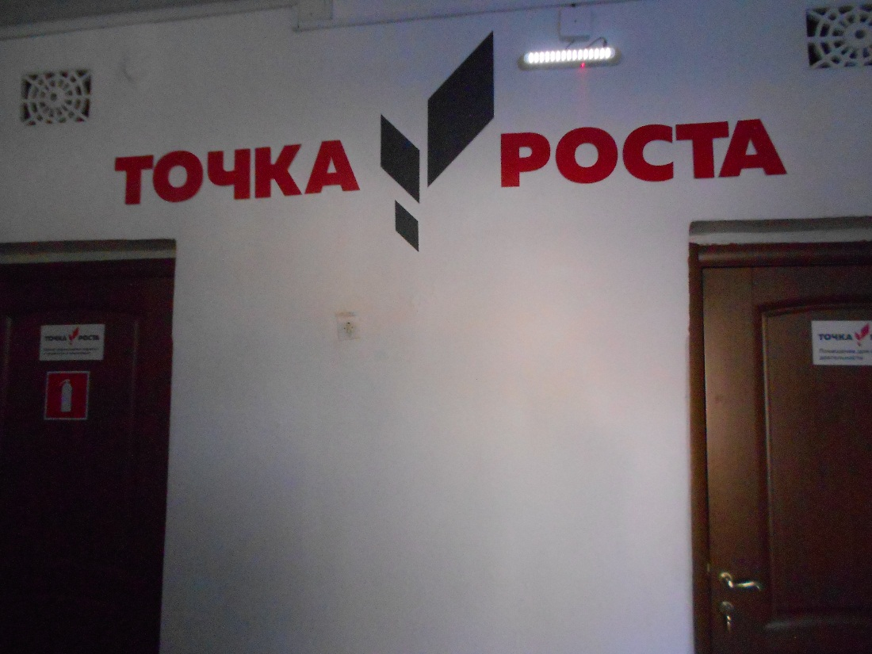
Центр образования цифрового и гуманитарного профилей
«Точка роста»-
структурное подразделение
МБОУ «Кузедеевская СОШ»
Создан в 2019 году.
Руководитель Центра -
заместитель директора
по воспитательной работе
МБОУ «Кузедеевская СОШ»
Тырина Анжела Григорьевна

Slide 2
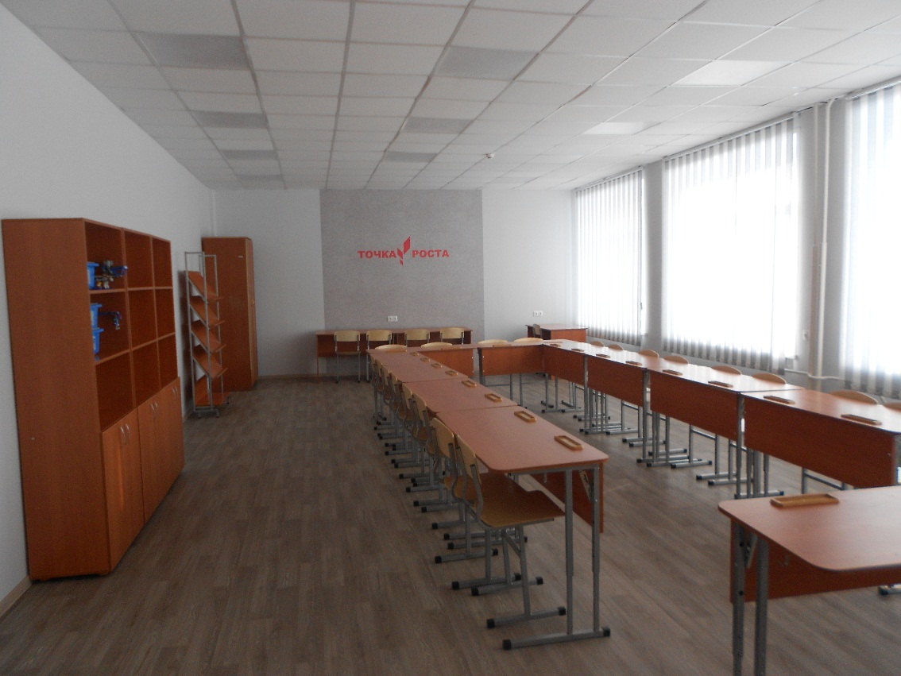
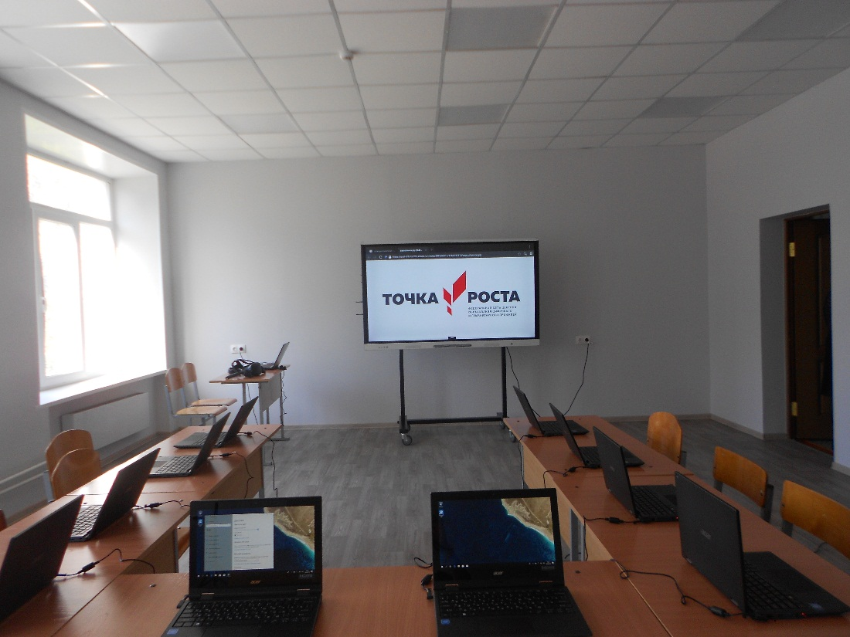
Кабинет формирования цифровых и гуманитарных компетенций

Slide 3
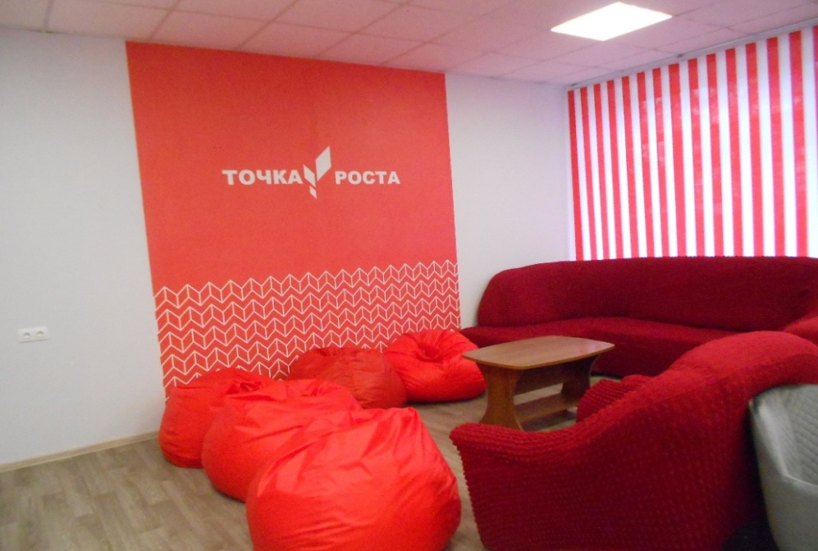
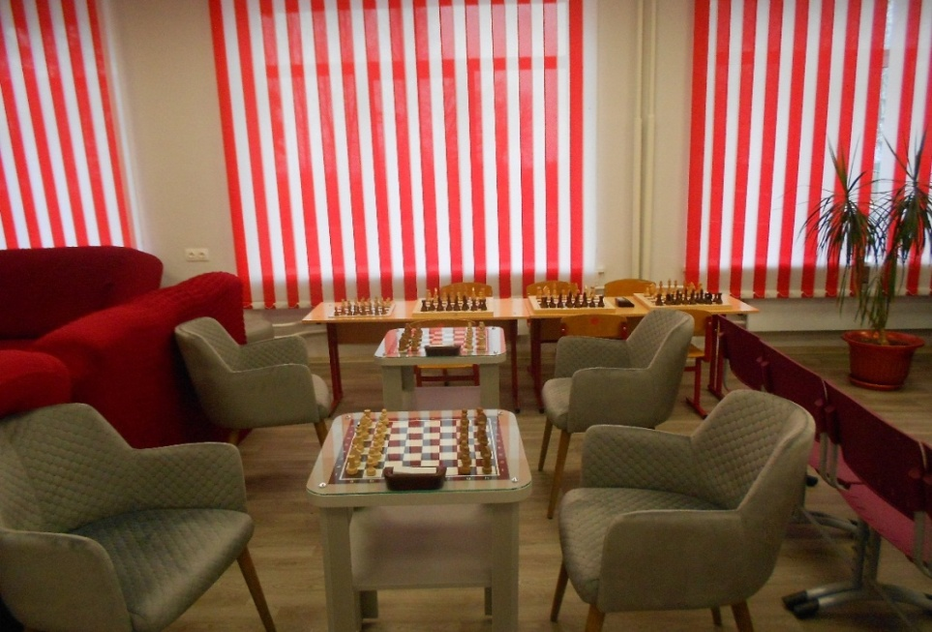
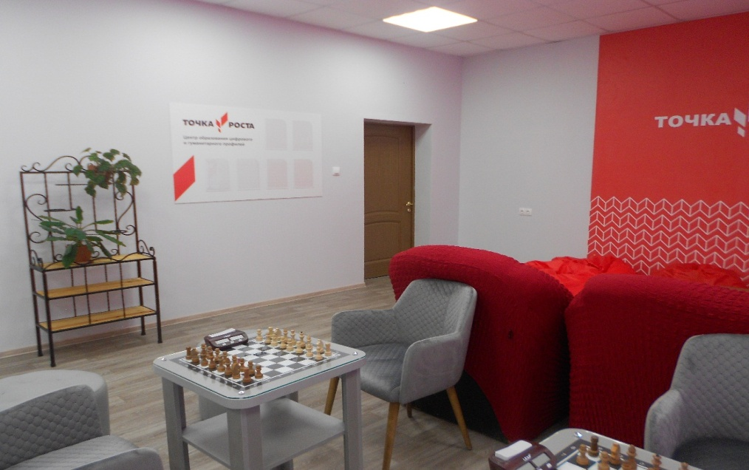
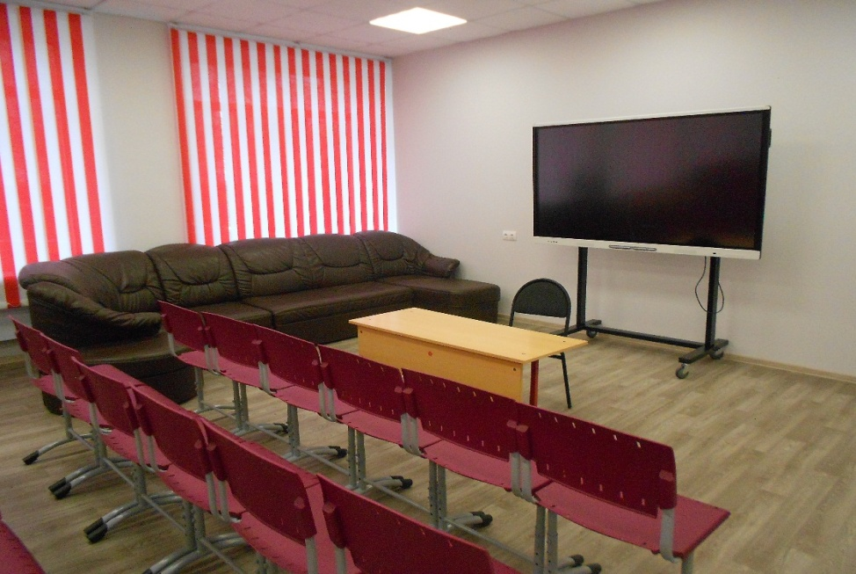
Помещение для проектной деятельности

Slide 4
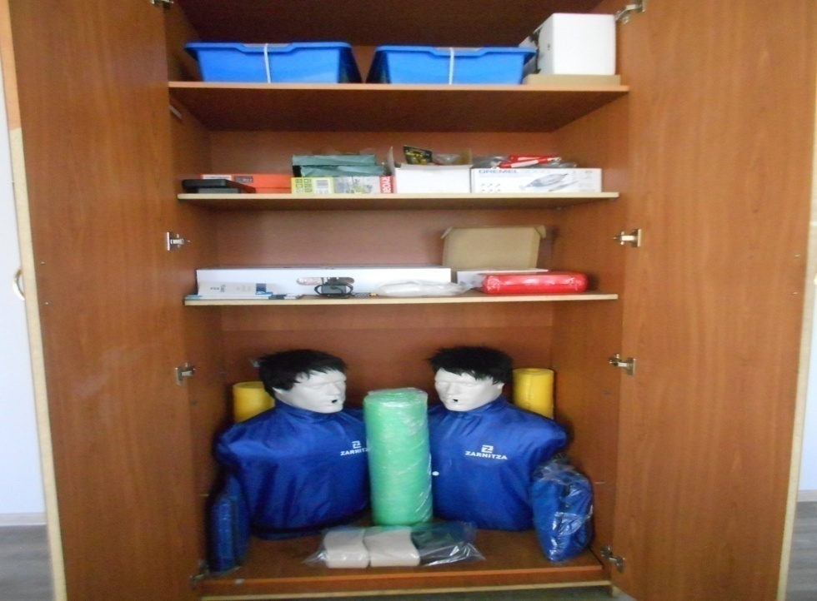
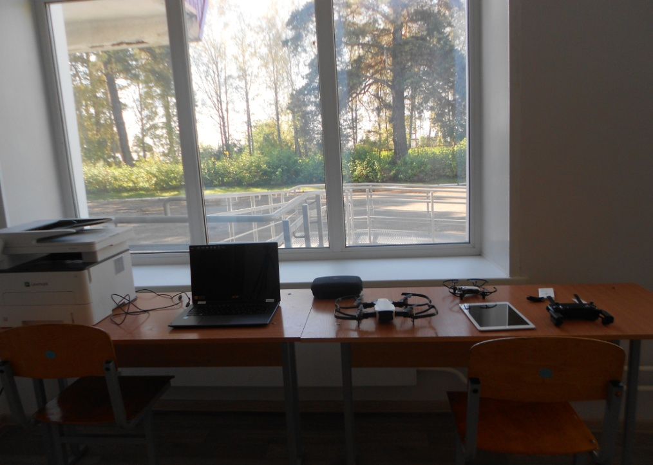
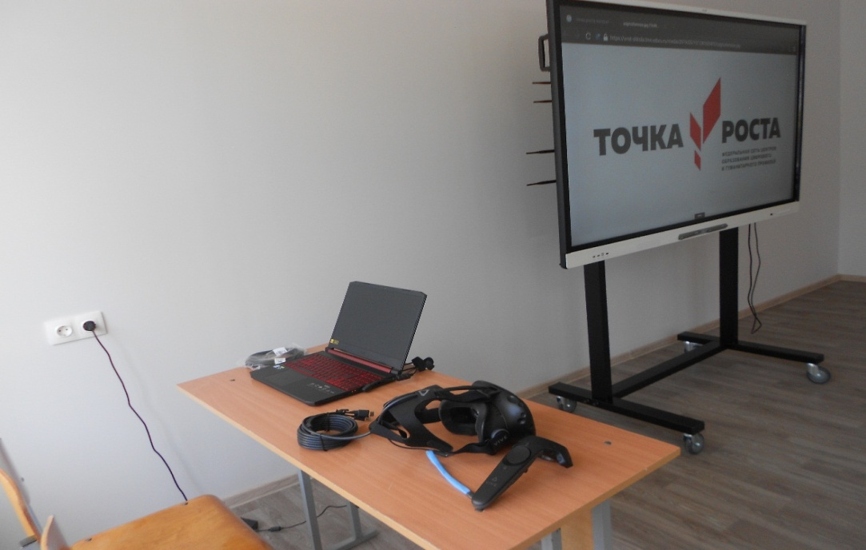
Материально-техническое обеспечение

Slide 5
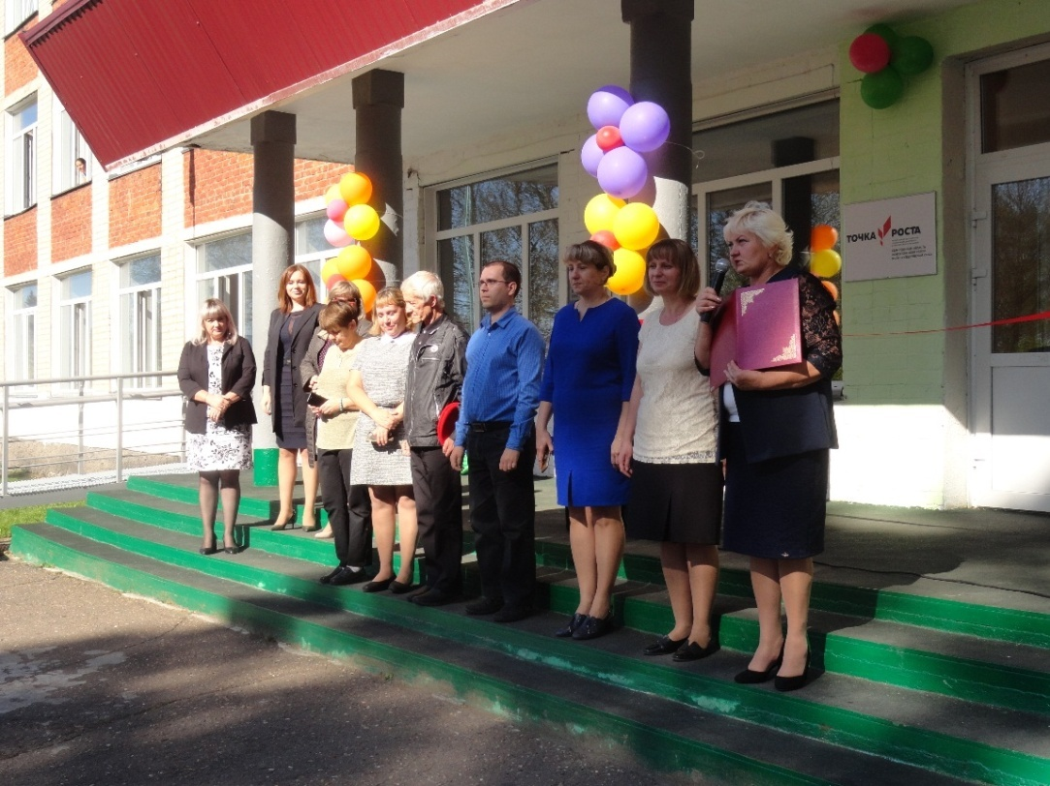
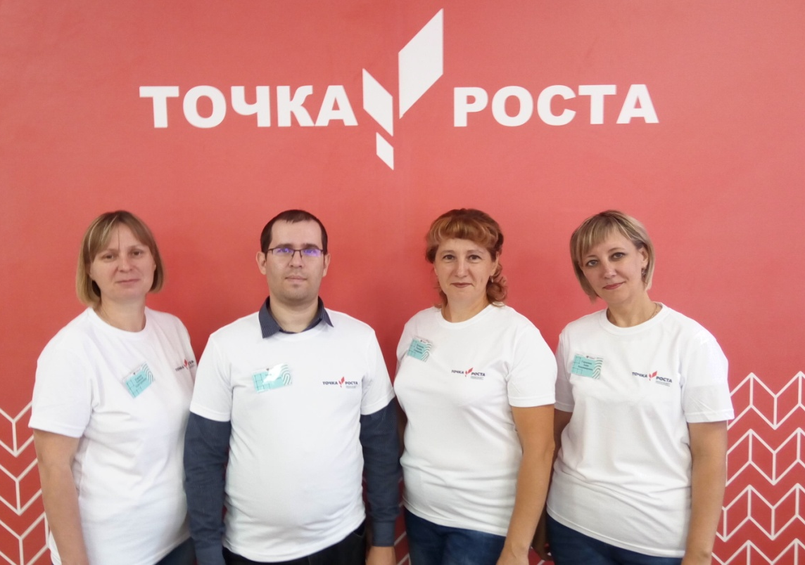

Slide 6
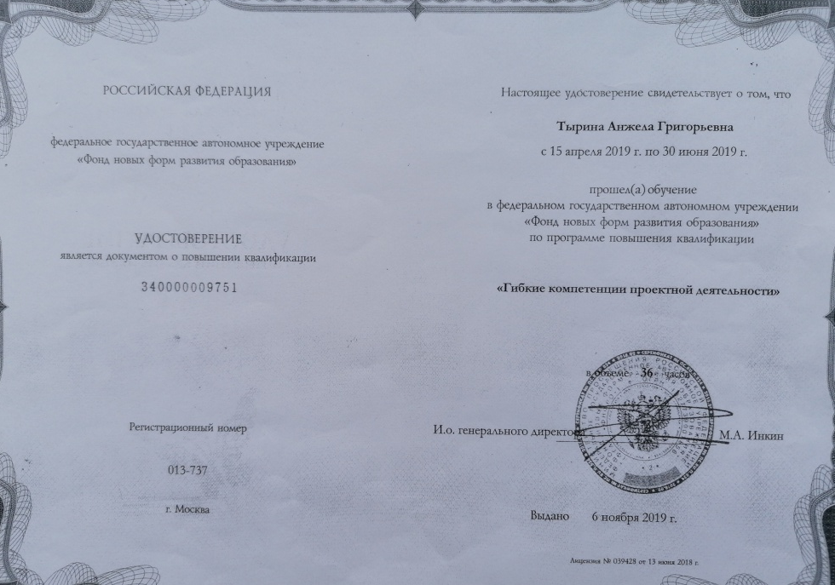
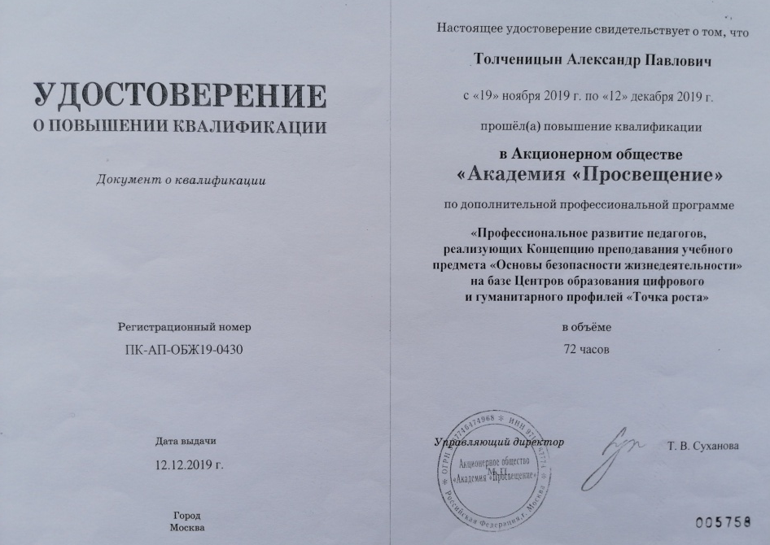
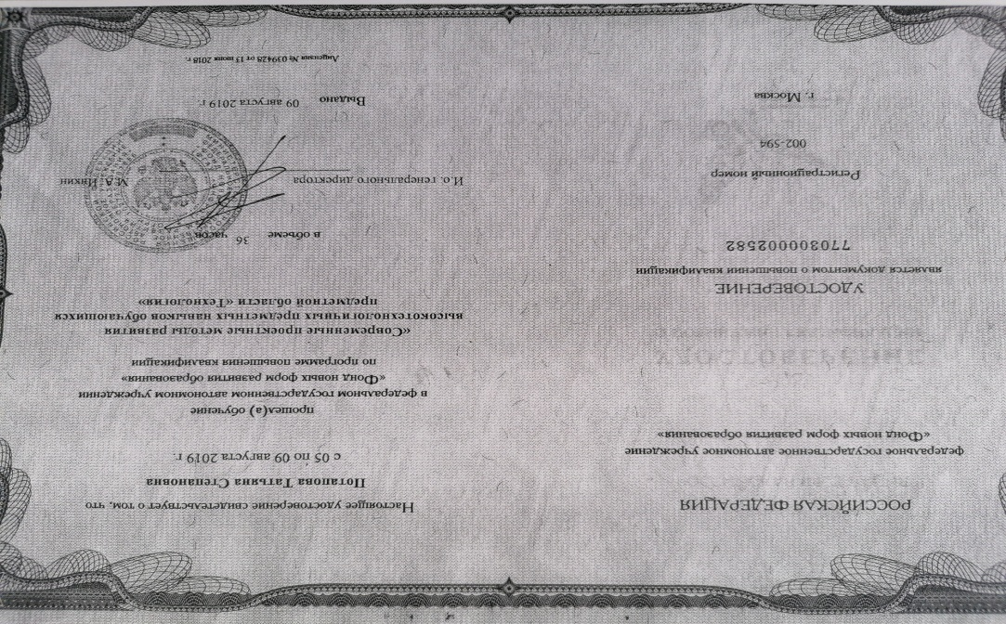
Курсовая подготовка

Slide 8
План учебно-воспитательных, внеурочных и социокультурных мероприятий на 2019, 2020гг. в Центре «Точка роста»:
1.Торжественное открытие Центра:
общешкольная линейка, открытые мероприятия в кабинетах Центра «Точка роста»: шахматный турнир, посвященный открытию, вводное занятия в рамках курса «Проектная деятельность», мастер-класс по сборке роботов из лего, вводные занятия с использованием оборудования Центра.
2.Профильная смена волонтеров Всероссийского физкультурно-спортивного комплекса ГТО, посвященная 75-летию Победы в ВОВ.
3.Районный конкурс видеороликов «Твой выбор»
4.Участие во Всероссийской акции «Уроки добра»: просмотр фильма «Волонтеры будущего», заполнение электронных анкет
5. Дни науки
6. День открытых дверей
7. Выпуск цифровой газеты "Эдельвейс"
8.Шахматные турниры
9. Изготовление и вручение памятных подарков вдовам ветеранов ВОВ п.Кузедеево
10. Обзорные экскурсии в ТР.

Slide 9
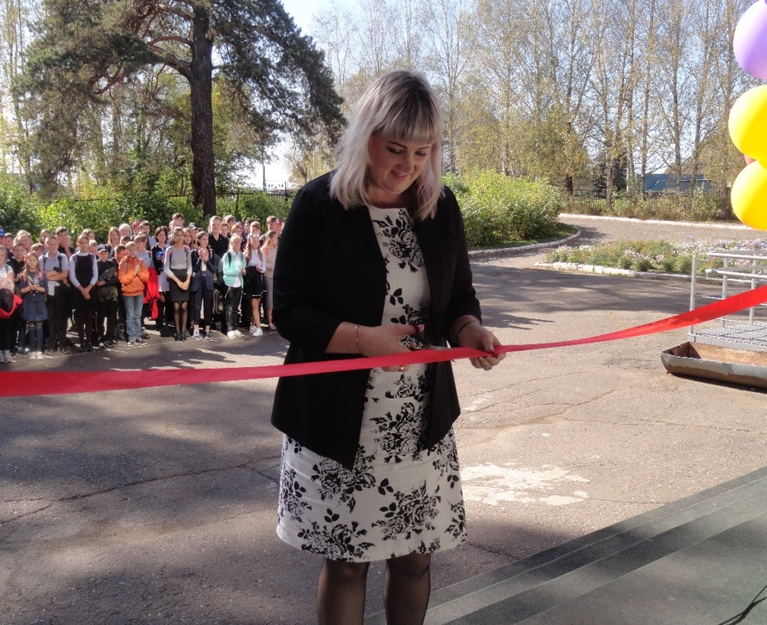
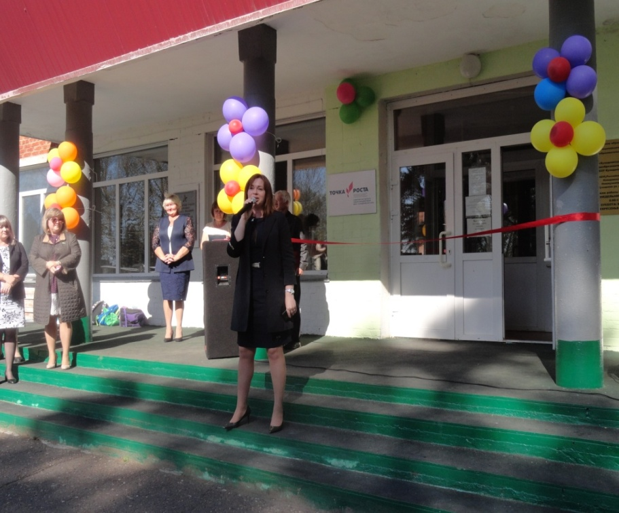
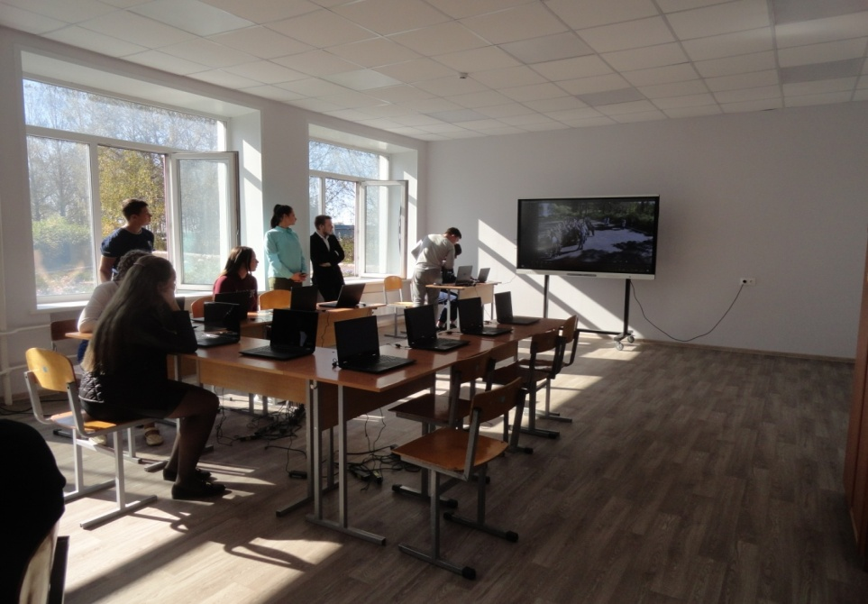
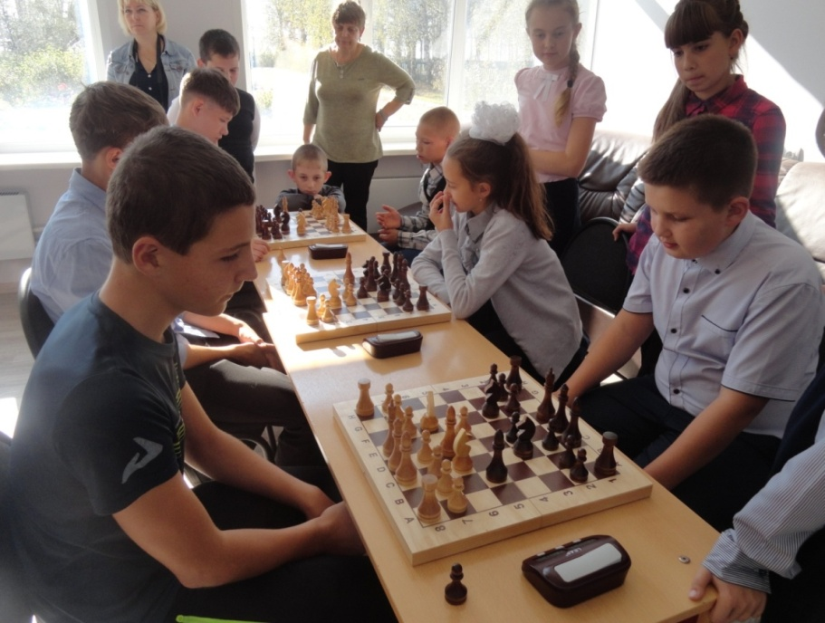
Торжественное открытие Центра

Slide 10
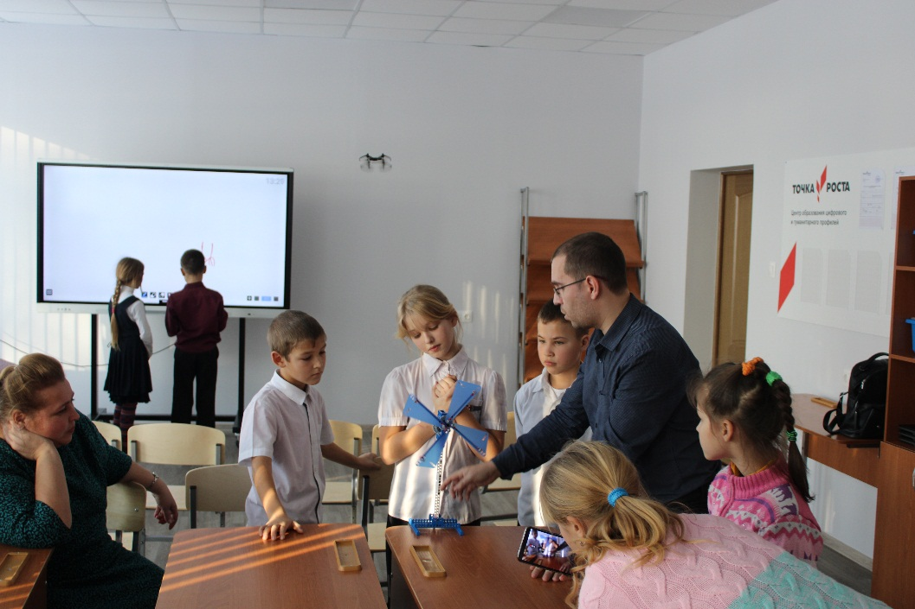
Мастер-класс по сборке роботов из лего

Slide 11
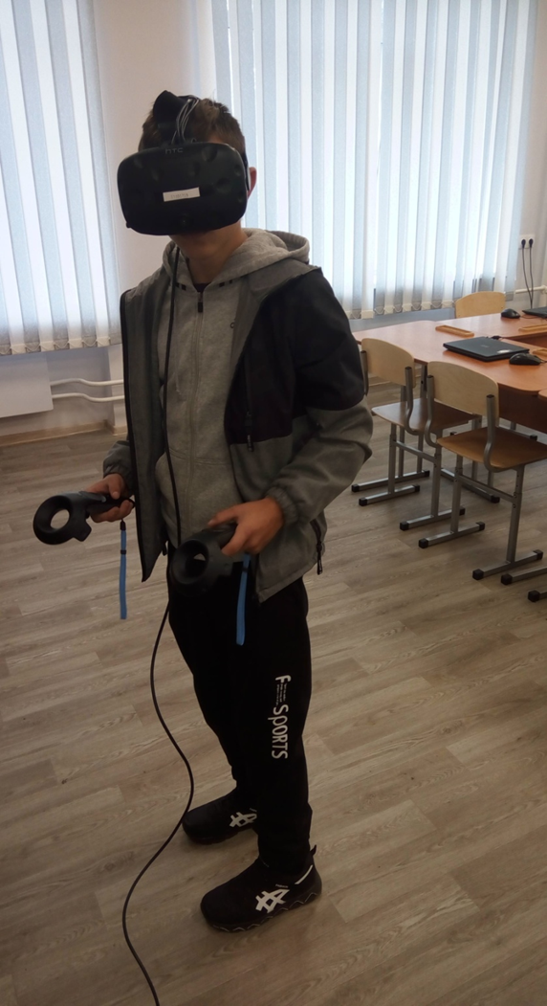
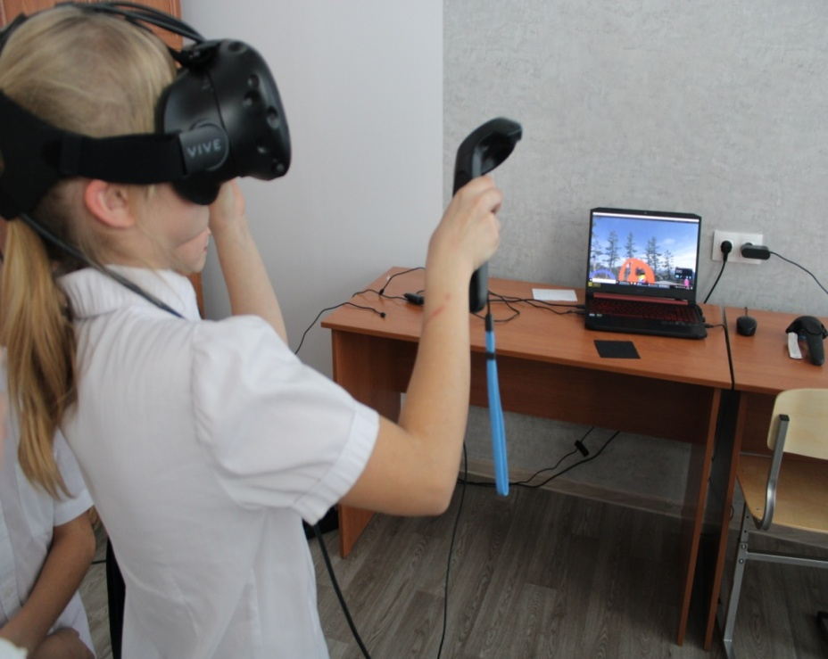
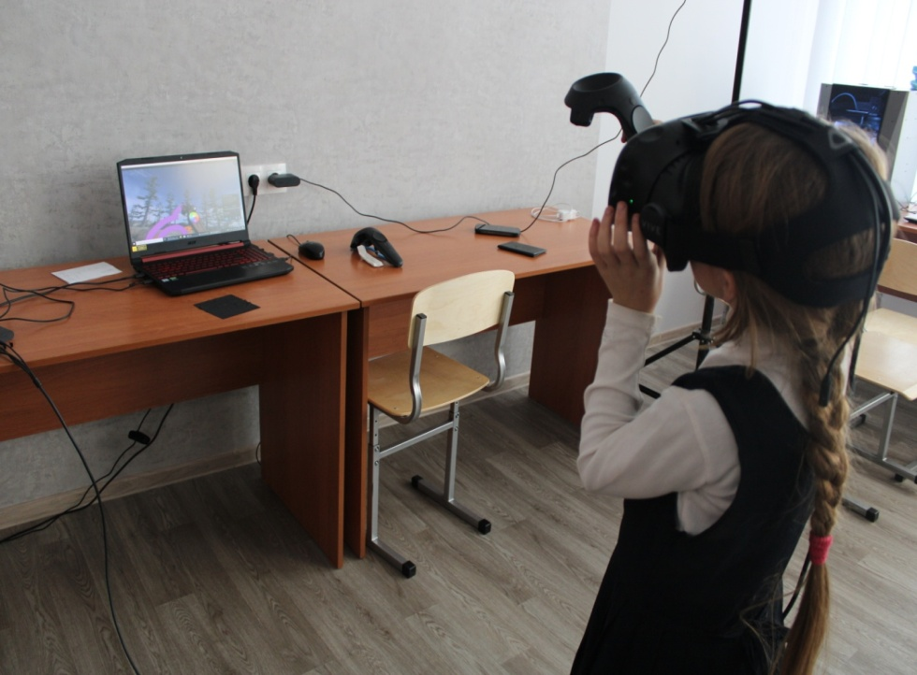
Работа со шлемом виртуальной реальности

Slide 12
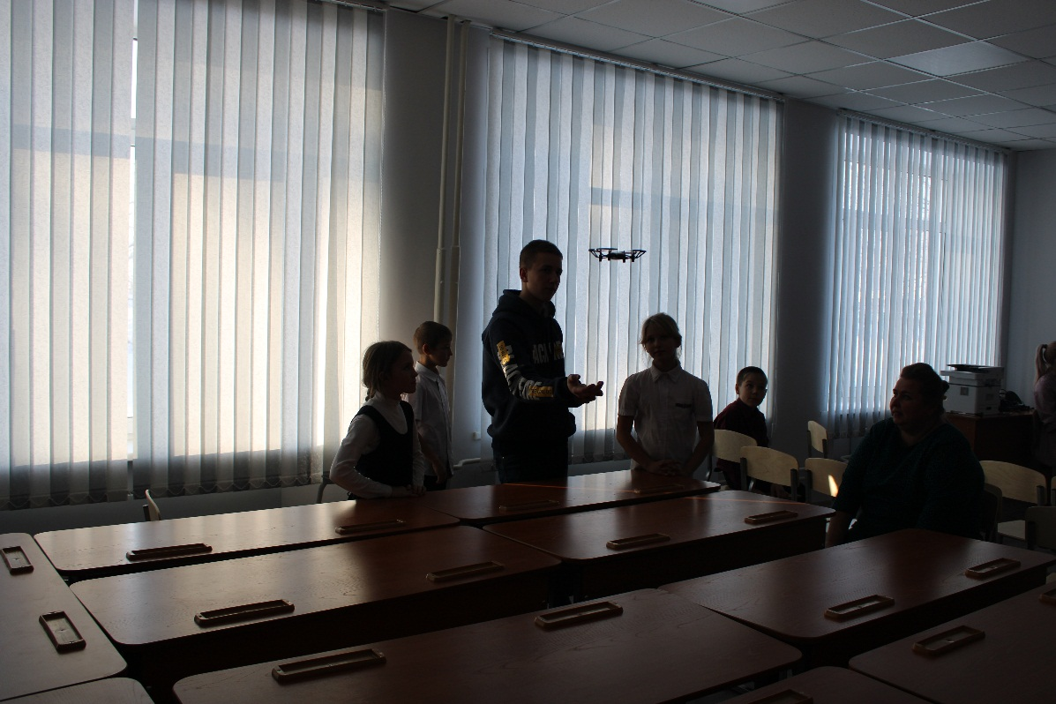
Практические занятия с квадрокоптерами

Slide 13
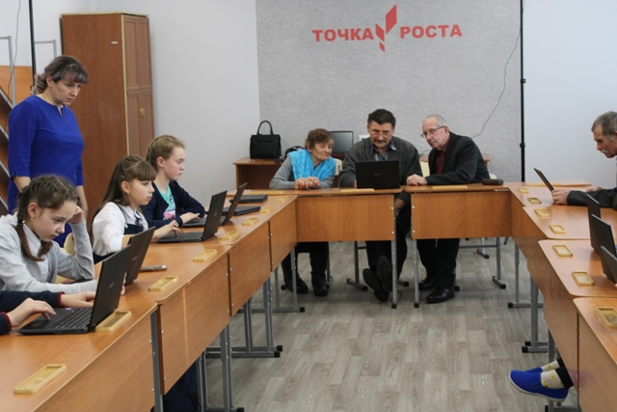
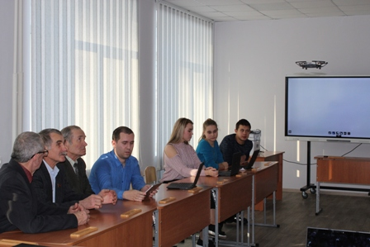
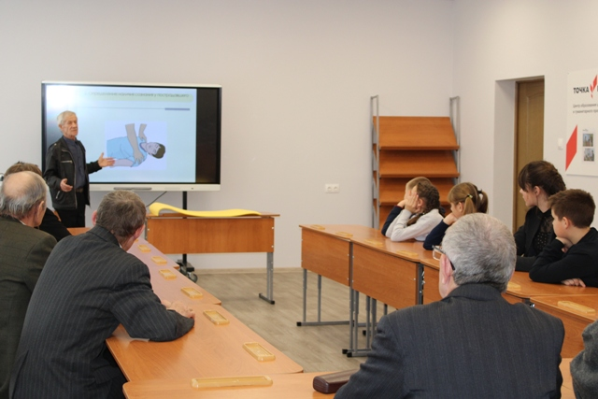
День открытых дверей

Slide 14
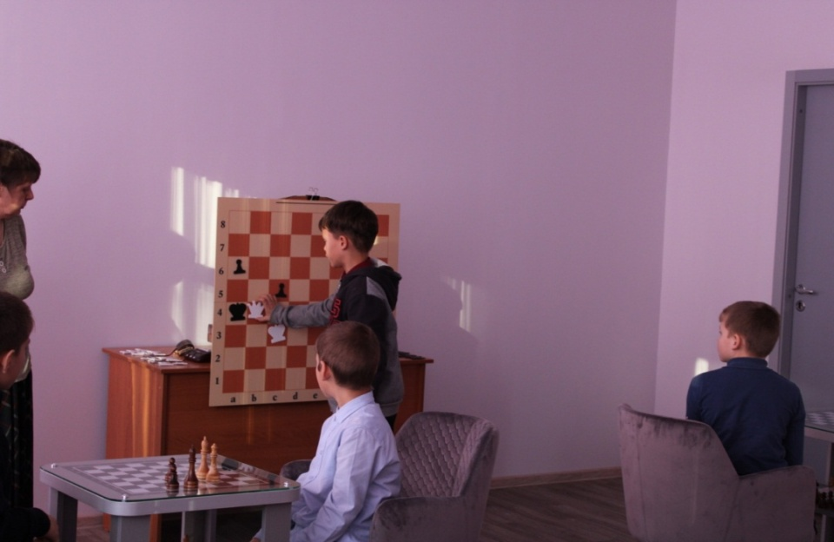
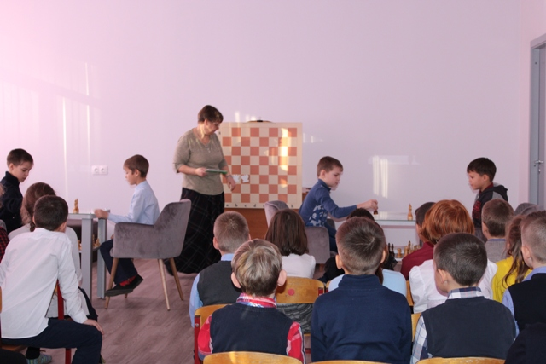
Chessbattle- новая форма промежуточной аттестации по шахматам

Slide 15
Всероссийская акция «Добрые уроки»

Slide 16
Всероссийская акция «Добрые уроки»

Slide 17
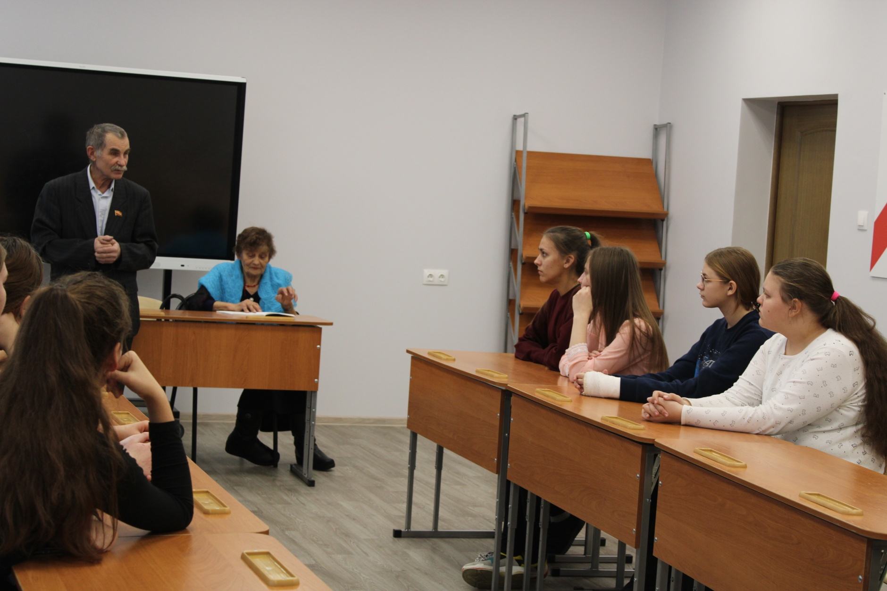
Встречи с членами Совета ветеранов п.Кузедеево

Slide 18
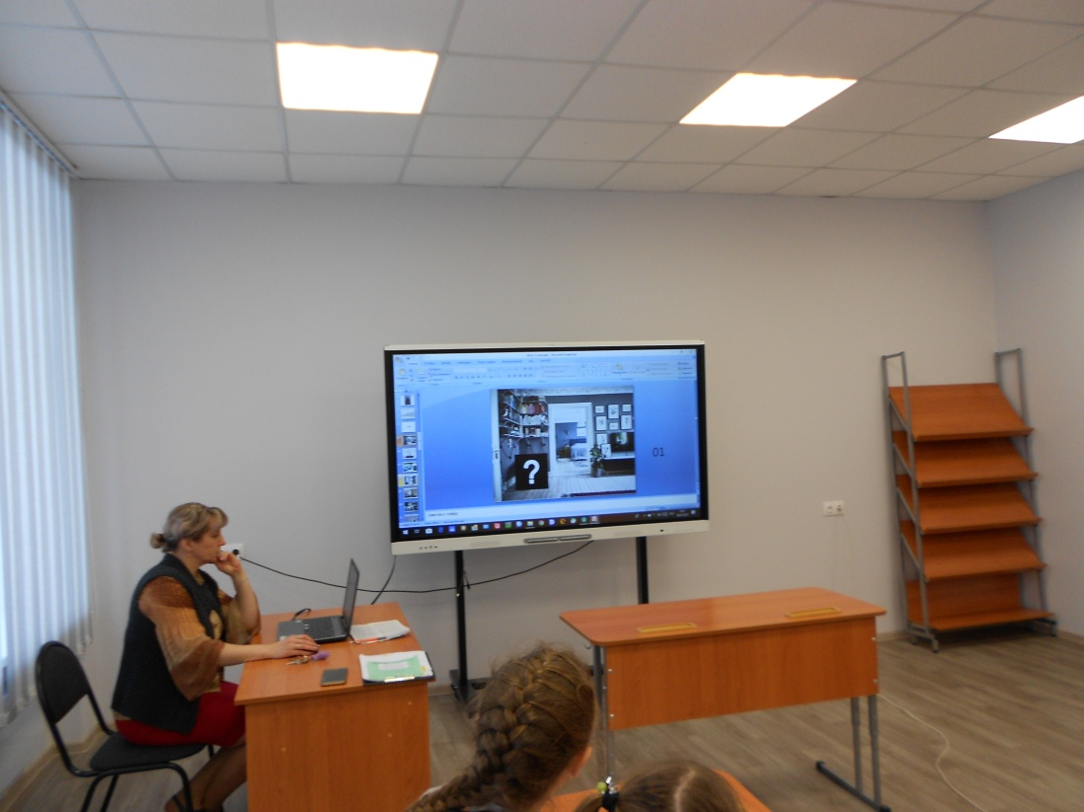
Дни науки

Slide 19
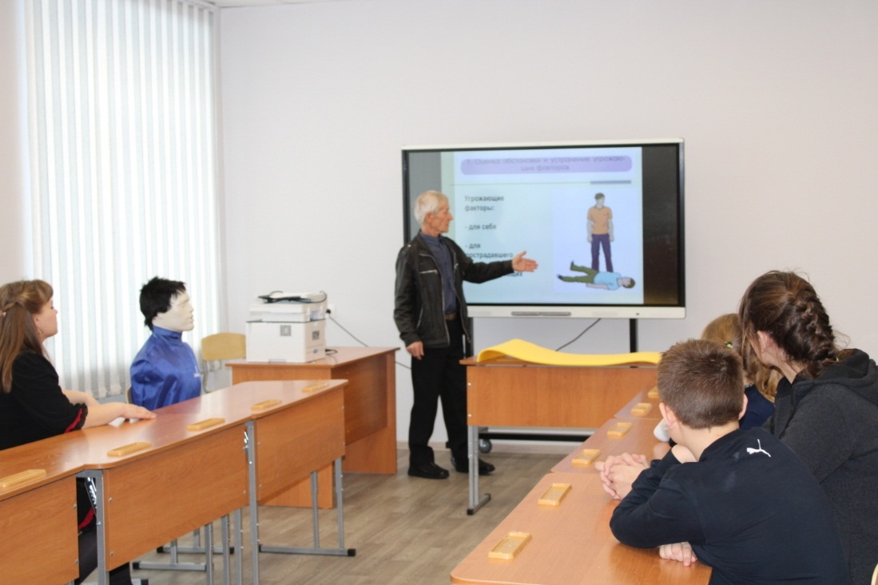
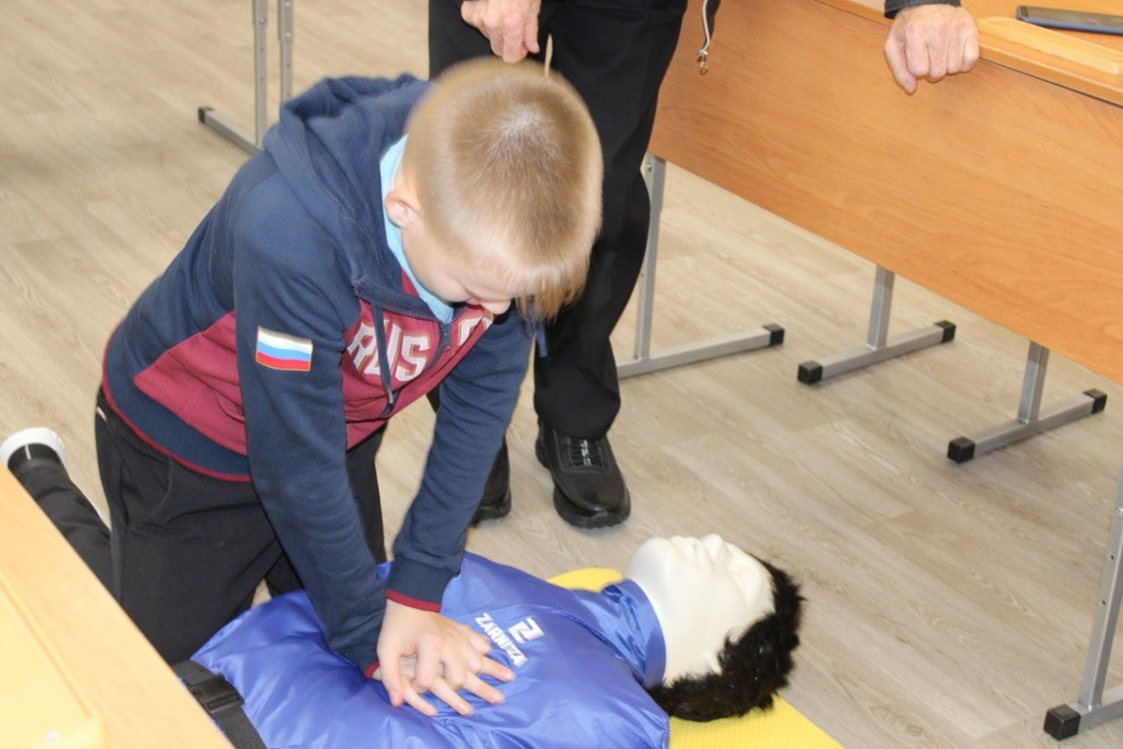
Занятия кружка «Спасатели»

Slide 20
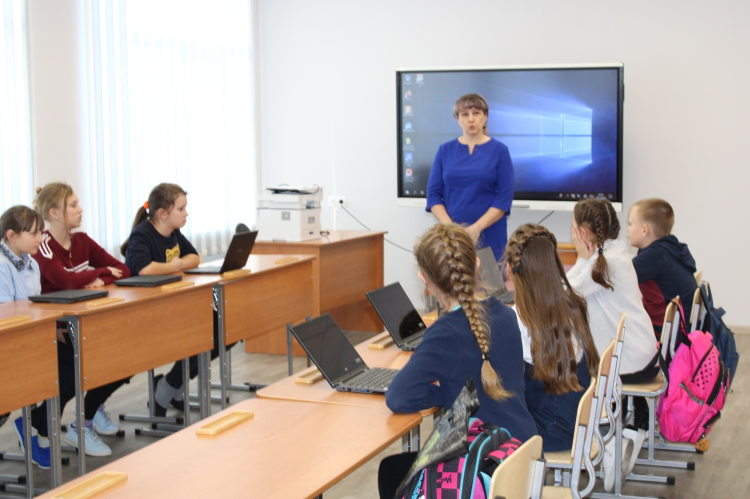
Занятия кружка «Промышленный дизайн и робототехника»

Slide 21
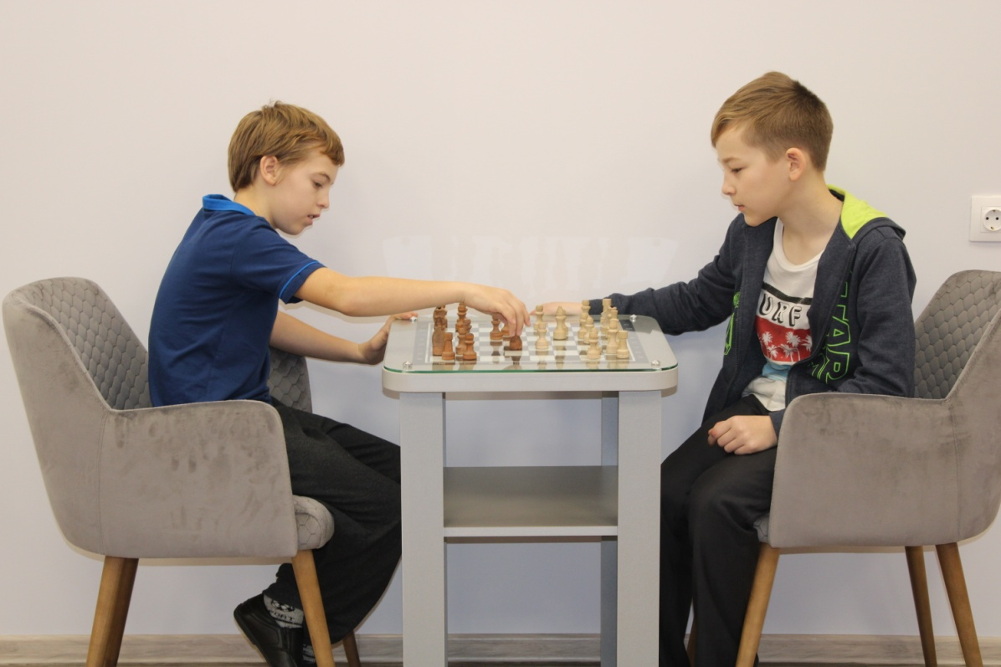
Практические занятия по шахматам

Slide 22
Занятия проектной деятельностью

Slide 23
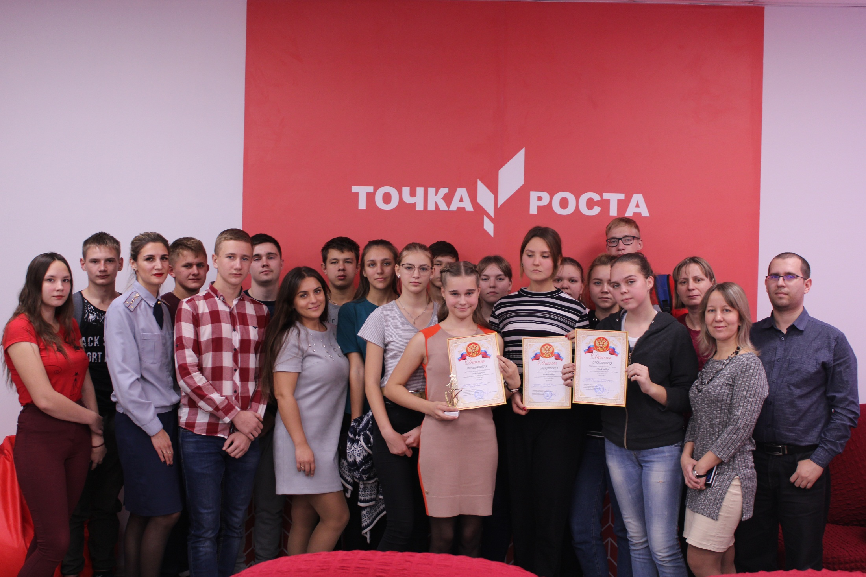

Slide 25
Смена летнего образовательного интенсива «Сберкампус»

Slide 26
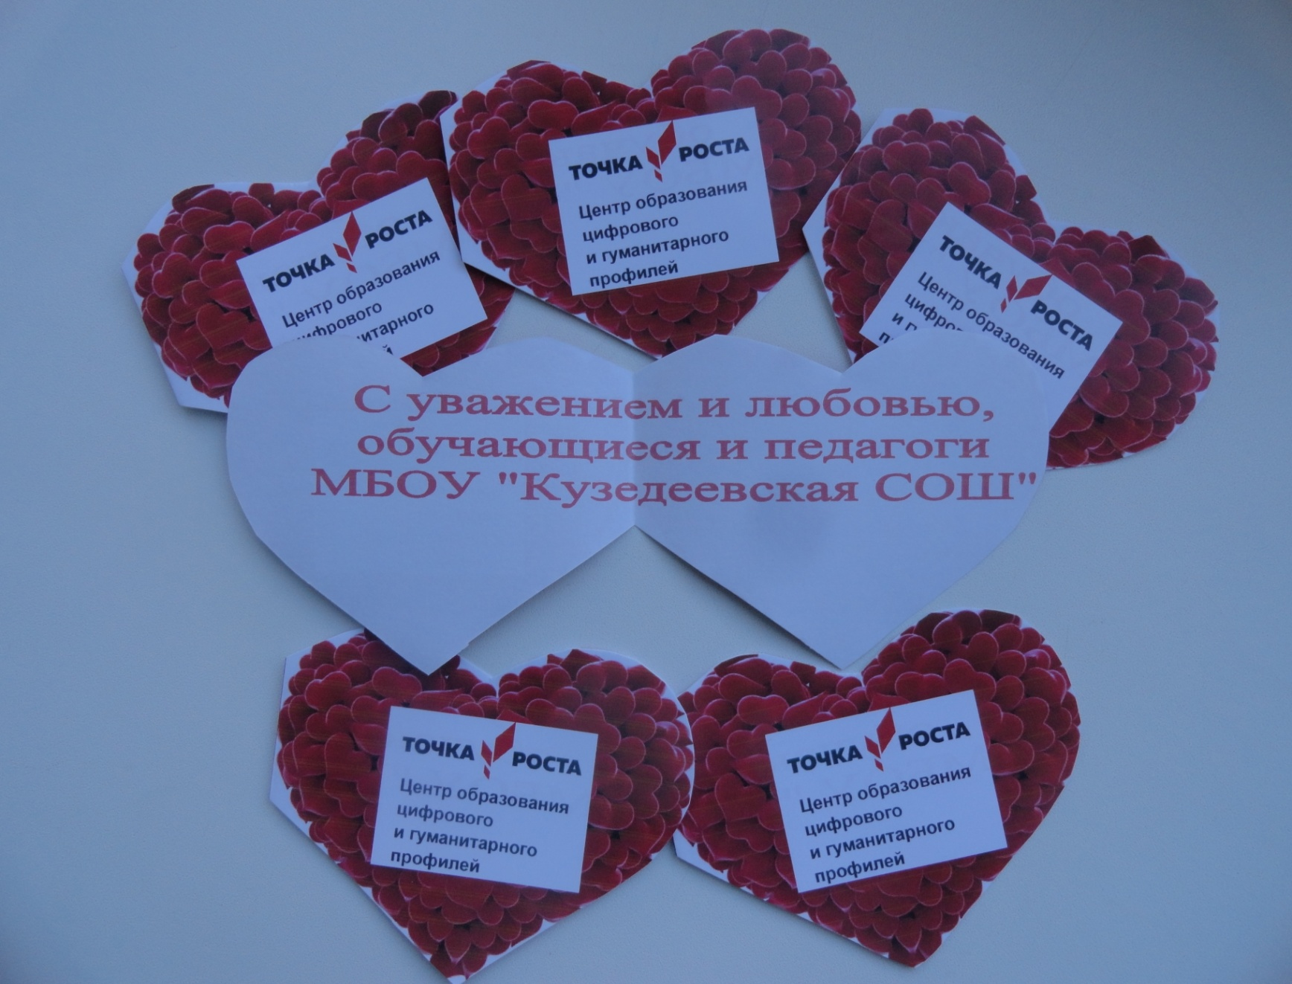
Спасибо за внимание!

